Slide 1


Применение профессиональных стандартов в системе управления персоналом предприятий и организаций в условиях отмены отдельных разделов ЕТКС

Slide 2
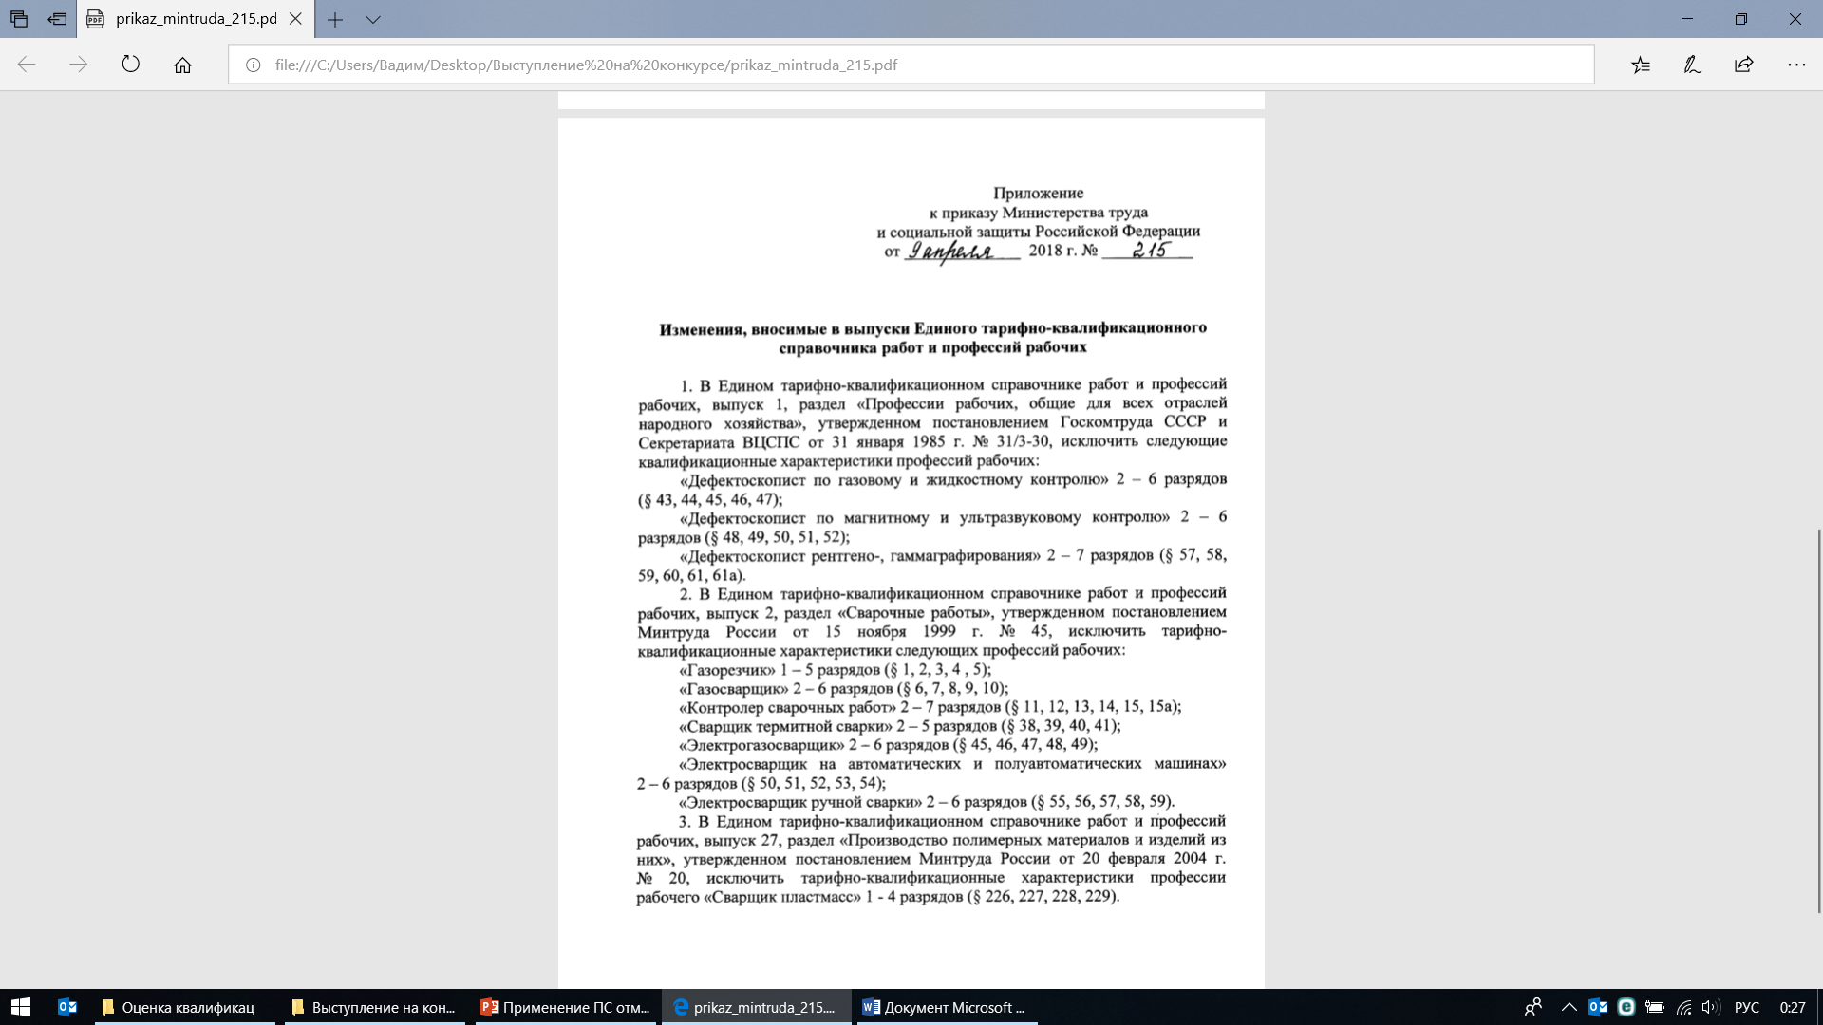
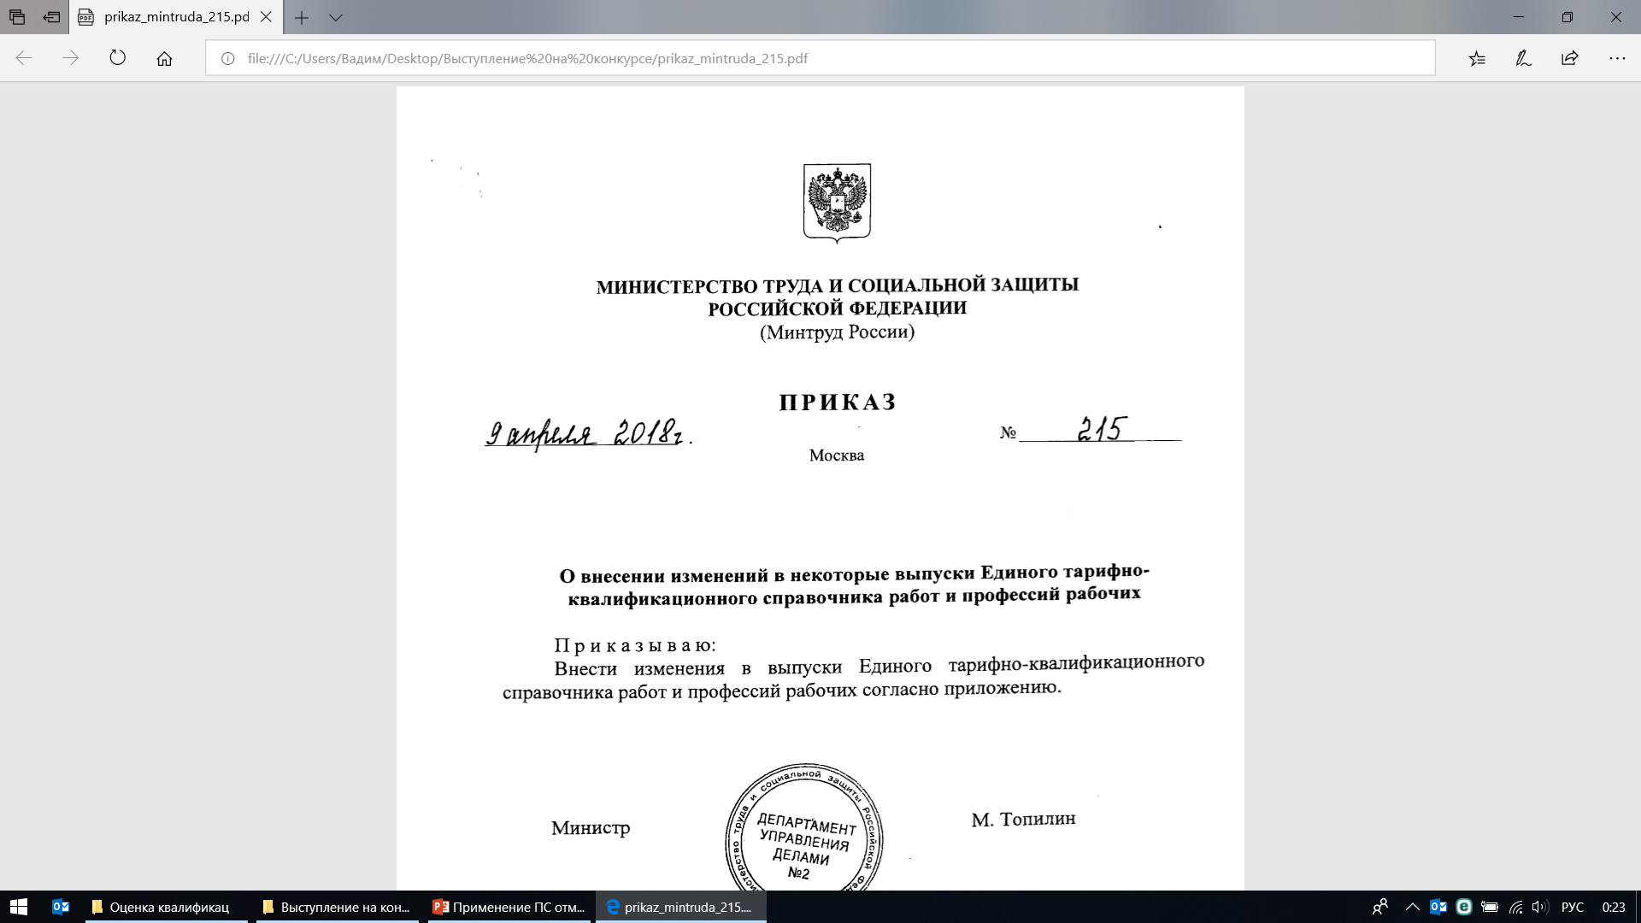

Slide 3
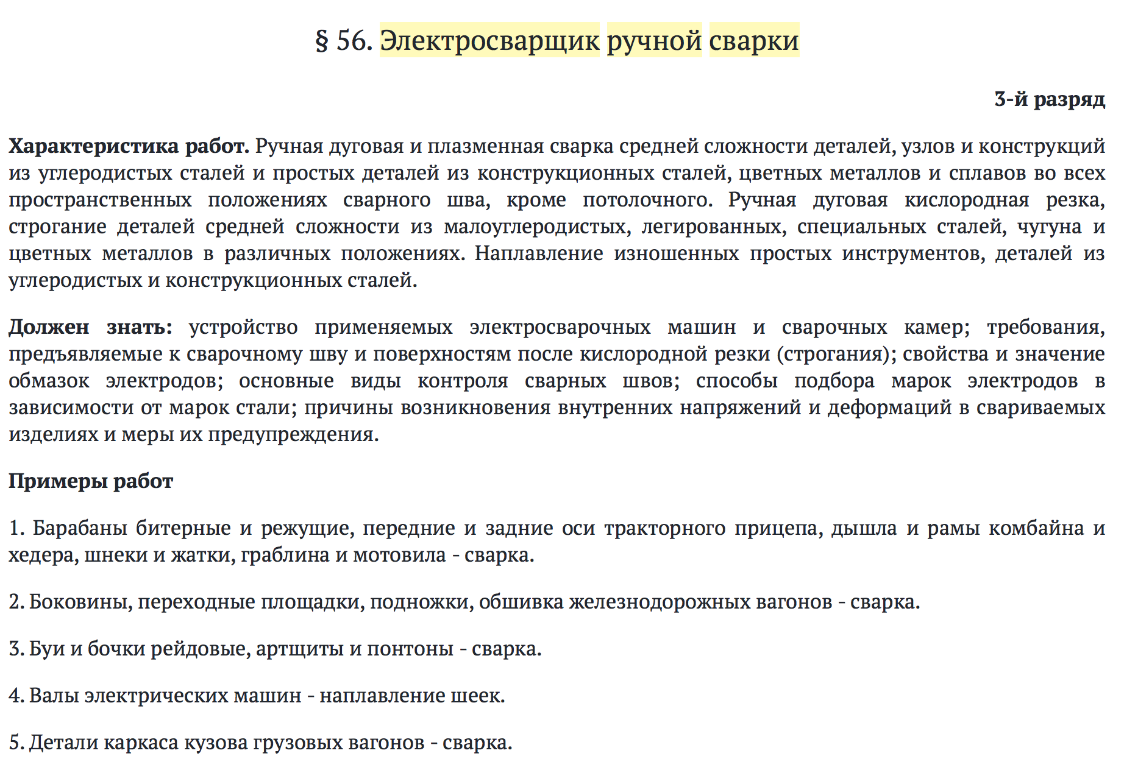
Квалификационные требования ЕТКС
НАКС
Несоответствие работ и необходимых знаний

Slide 4
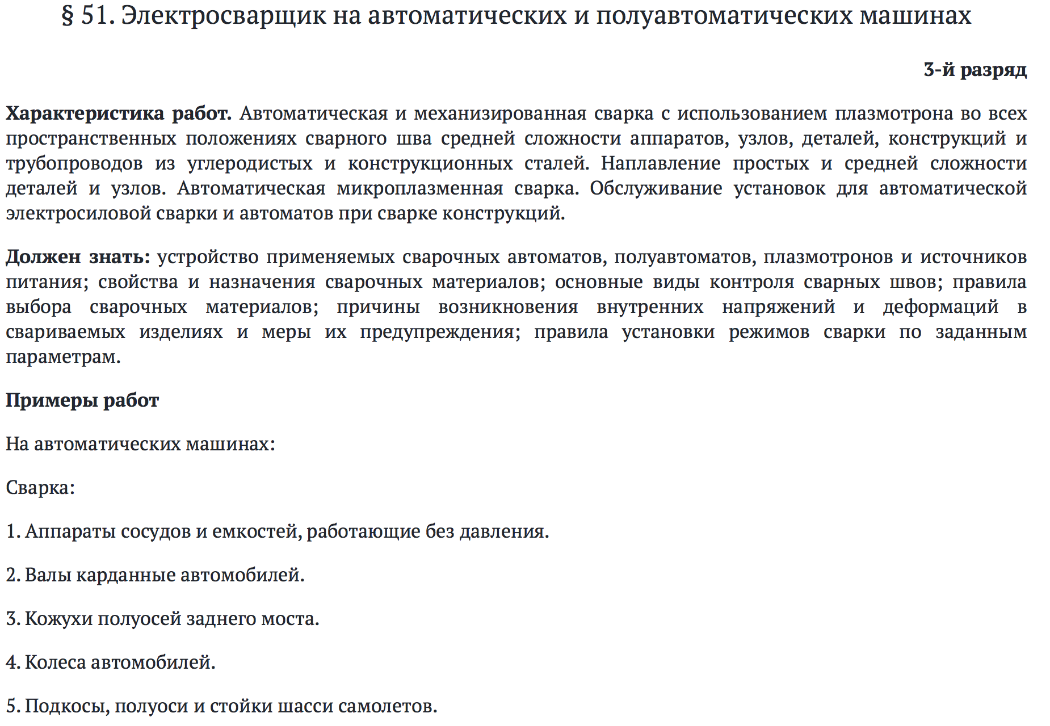
Квалификационные требования ЕТКС
НАКС
Несоответствие требований к применяемому инструменту

Slide 5
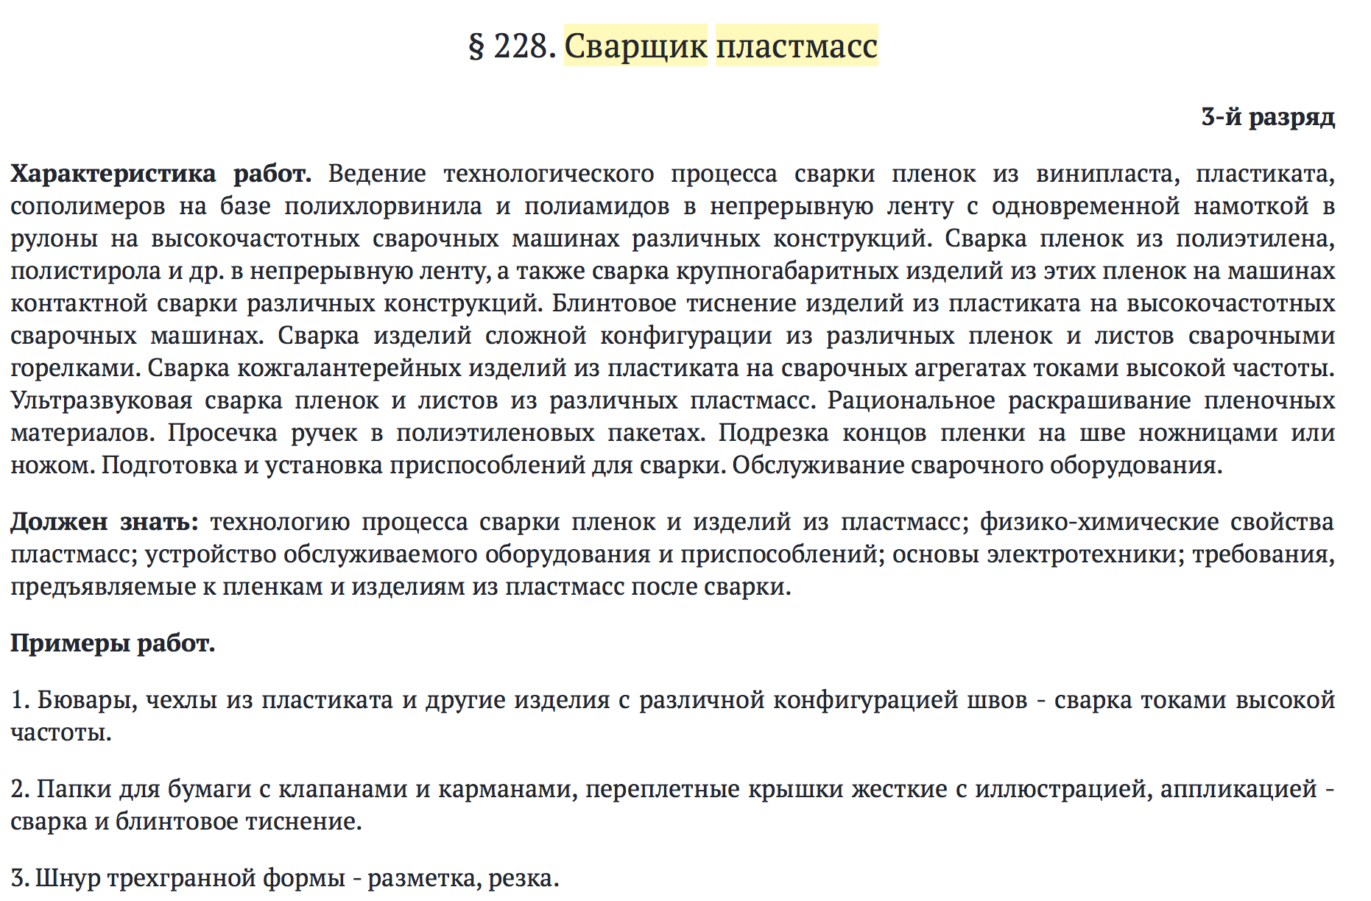
Квалификационные требования ЕТКС
НАКС
Несоответствие работ современному уровню
А где трубы, резервуары?

Slide 6
Квалификационные требования к работнику
НАКС
Квалификация работника
Кто подтверждает
Процедура подтверждения
Подтверждающий документ

Slide 7
Разделы ЕТКС в области сварки и родственных процессов, контроля и испытаний
НАКС
Единый тарифно-квалификационный справочник работ и профессий рабочих
Выпуск 1
Профессии рабочих, общие для всех отраслей народного хозяйства
(утв. постановлением Госкомтруда СССР и Секретариата ВЦСПС от 31 января 1985 г. N 31/3-30)
С изменениями и дополнениями от:
12 октября 1987 г., 18 декабря 1989 г., 15 мая, 22 июня, 18 декабря 1990 г., 24 декабря 1992 г., 11 февраля, 19 июля 1993 г., 29 июня 1995 г., 1 июня 1998 г., 17 мая 2001 г., 31 июля 2007 г., 20 октября 2008 г., 17 апреля 2009 г., 20 сентября 2011 г.
Единый тарифно-квалификационный справочник работ и профессий рабочих
Выпуск 2.
Часть 1
Разделы: "Литейные работы", "Сварочные работы", "Котельные, холодноштамповочные, волочильные и давильные работы", "Кузнечно-прессовые и термические работы"
(утв. постановлением Минтруда РФ от 15 ноября 1999 г. N 45)
С изменениями и дополнениями от:
13 ноября 2008 г.
Единый тарифно-квалификационный справочник работ и профессий рабочих
Выпуск 27
Раздел
"Производство полимерных материалов и изделий из них»
(утвержден постановлением Министерства труда и социального развития Российской Федерации от "20" февраля 2004 г. N 20. )

Slide 8
Общие положения
единого тарифно-квалификационного справочника работ и профессий рабочих народного хозяйства СССР
(утв. постановлением Госкомтруда СССР и Секретариата ВЦСПС от 31 января 1985 г. N 31/3-30) ЕТКС
НАКС
1. Единый тарифно-квалификационный справочник работ и профессий рабочих (ЕТКС) обязателен для применения на предприятиях и в организациях всех отраслей народного хозяйства СССР.
2. ЕТКС предназначен для тарификации работ, присвоения квалификационных разрядов рабочим, а также для составления программ по подготовке и повышению квалификации рабочих во всех отраслях народного хозяйства СССР.
3. ЕТКС содержит тарифно-квалификационные характеристики профессий рабочих, сгруппированные в разделы по производствам и видам работ, независимо от того, на предприятиях, в организациях какого министерства, ведомства эти производства или виды работ имеются. Тарифно-квалификационные характеристики профессий рабочих, помещенные в ЕТКС, разработаны с учетом требований научно-технического прогресса, научной организации труда, расширения применения бригадных форм организации и оплаты труда, а также возрастающих требований к качеству продукции, уровню общего образования и специальной подготовки рабочих.
Документ действующий!

Slide 9
Общие положения
единого тарифно-квалификационного справочника работ и профессий рабочих народного хозяйства СССР
(утв. постановлением Госкомтруда СССР и Секретариата ВЦСПС от 31 января 1985 г. N 31/3-30) ЕТКС
НАКС
10. Вопрос о присвоении или повышении разряда, группы квалификация класса, категории (далее именуется разрядом) рабочему рассматривается квалификационной комиссией предприятия, организации, цеха на основании заявления рабочего, прошедшего обучение и сдавшего квалификационные экзамены, по представлению руководителя соответствующего подразделения (мастера, начальника смены и т.д.) с учетом мнения коллектива производственной бригады.
11. Председателем квалификационной комиссии предприятия, организации назначается главный инженер или его заместитель,
заместителем председателя - представитель профсоюзной организации,
членами комиссии - начальник отдела (бюро) или инженер по подготовке кадров на производстве, начальник отдела труда (организации труда) и заработной платы, инженер по охране труда (технике безопасности), руководитель соответствующего цеха (отдела), участка, председатель совета бригадиров или член совета бригадиров.
Цеховые квалификационные комиссии работают под руководством соответствующей комиссии предприятия, организации. Председателем цеховой квалификационной комиссии назначается начальник цеха или его заместитель, заместителем председателя - представитель цеховой профсоюзной организации, членами комиссии - инженер по подготовке кадров, инженер по охране труда (технике безопасности), мастер участка, инженер по нормированию труда (нормировщик), бригадир.
К рассмотрению вопроса о присвоении или изменении разряда квалификационная комиссия при необходимости привлекает квалифицированных рабочих данной профессии или специалистов других служб, а также представителей Госгортехнадзора или Госэнергонадзора.

Slide 10
Общие положения
единого тарифно-квалификационного справочника работ и профессий рабочих народного хозяйства СССР
(утв. постановлением Госкомтруда СССР и Секретариата ВЦСПС от 31 января 1985 г. N 31/3-30) ЕТКС
НАКС
На небольших предприятиях и в организациях, где нет возможности создания квалификационной комиссии соответствующего профиля по проверке теоретических знаний и сдачи пробы для присвоения или изменения рабочим разрядов и наименований профессий, присвоение разрядов может производиться государственными квалификационными комиссиями, созданными в средних профессионально-технических училищах Государственного комитета СССР по народному образованию.
В Федеральном законе от 29.12.2012 N 273-ФЗ (ред. от 29.07.2017) «Об образовании в Российской Федерации» нет Государственных квалификационных комиссий по присвоению тарифно-квалификационных разрядов по ЕТКС
Статья 59. Итоговая аттестация
4. Итоговая аттестация, завершающая освоение имеющих государственную аккредитацию основных образовательных программ, является государственной итоговой аттестацией. Государственная итоговая аттестация проводится государственными экзаменационными комиссиями в целях определения соответствия результатов освоения обучающимися основных образовательных программ соответствующим требованиям федерального государственного образовательного стандарта или образовательного стандарта.

Slide 11
Общие положения
единого тарифно-квалификационного справочника работ и профессий рабочих народного хозяйства СССР
(утв. постановлением Госкомтруда СССР и Секретариата ВЦСПС от 31 января 1985 г. N 31/3-30) ЕТКС
НАКС
13. Организация проверки квалификационной комиссией теоретических знаний рабочих и сдачи ими пробы является обязанностью мастера, прораба, начальника смены или другого руководителя соответствующего подразделения.
14. Рабочий, которому присваивается или повышается квалификационный разряд, должен в соответствии с тарифно-квалификационной характеристикой соответствующего разряда устно ответить на вопросы из раздела "Должен знать" и сдать пробу, т. е. самостоятельно выполнить отдельные работы, указанные в разделах "Примеры работ" или "Характеристика работ" устанавливаемого разряда из числа имеющихся на данном предприятии, в организации. Кроме того, рабочий должен также ответить на вопросы, вытекающие из требований к уровню знаний, изложенных в п.8 настоящих Общих положений.
8. Наряду с требованиями, изложенными в тарифно-квалификационных характеристиках, предъявляемыми к уровню теоретических и практических знаний рабочего соответствующей квалификации, рабочий должен также знать:
е) экономическую политику партии и особенности современного этапа развития экономики страны, задачи пятилетнего плана…

Slide 12
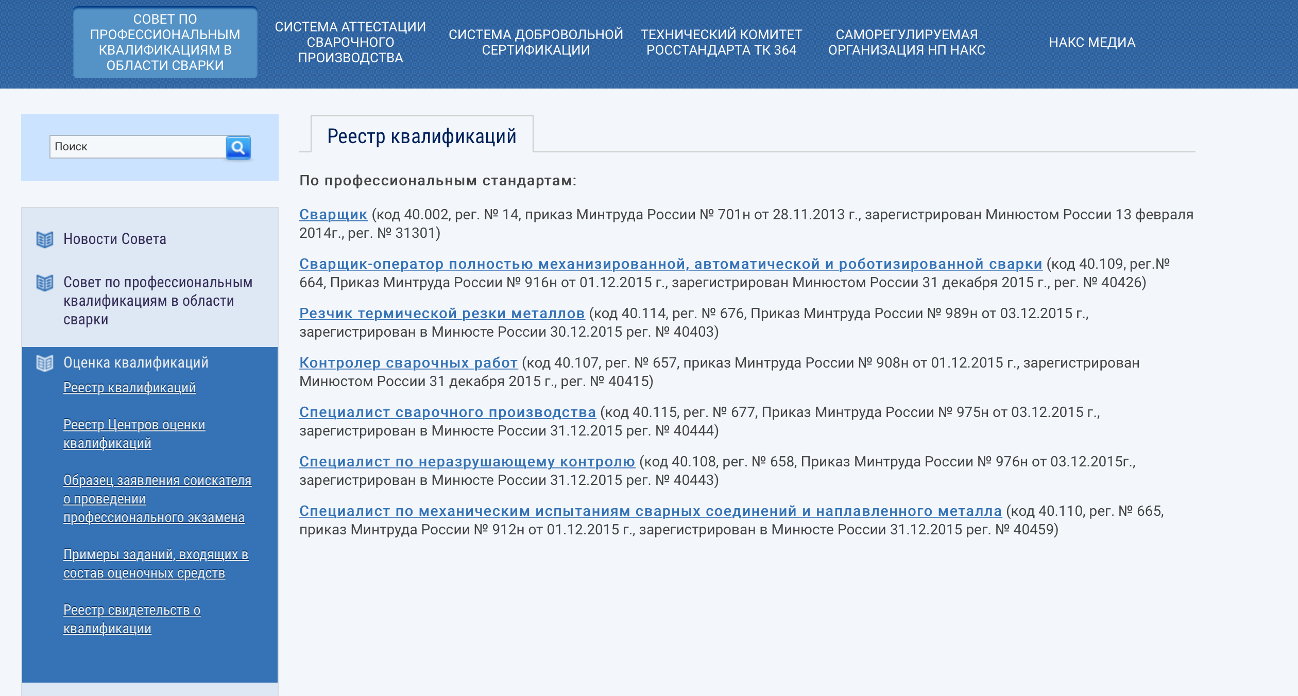
Приказ от 12.12.2016 № 726н. Наименования квалификаций
НАКС

Slide 13
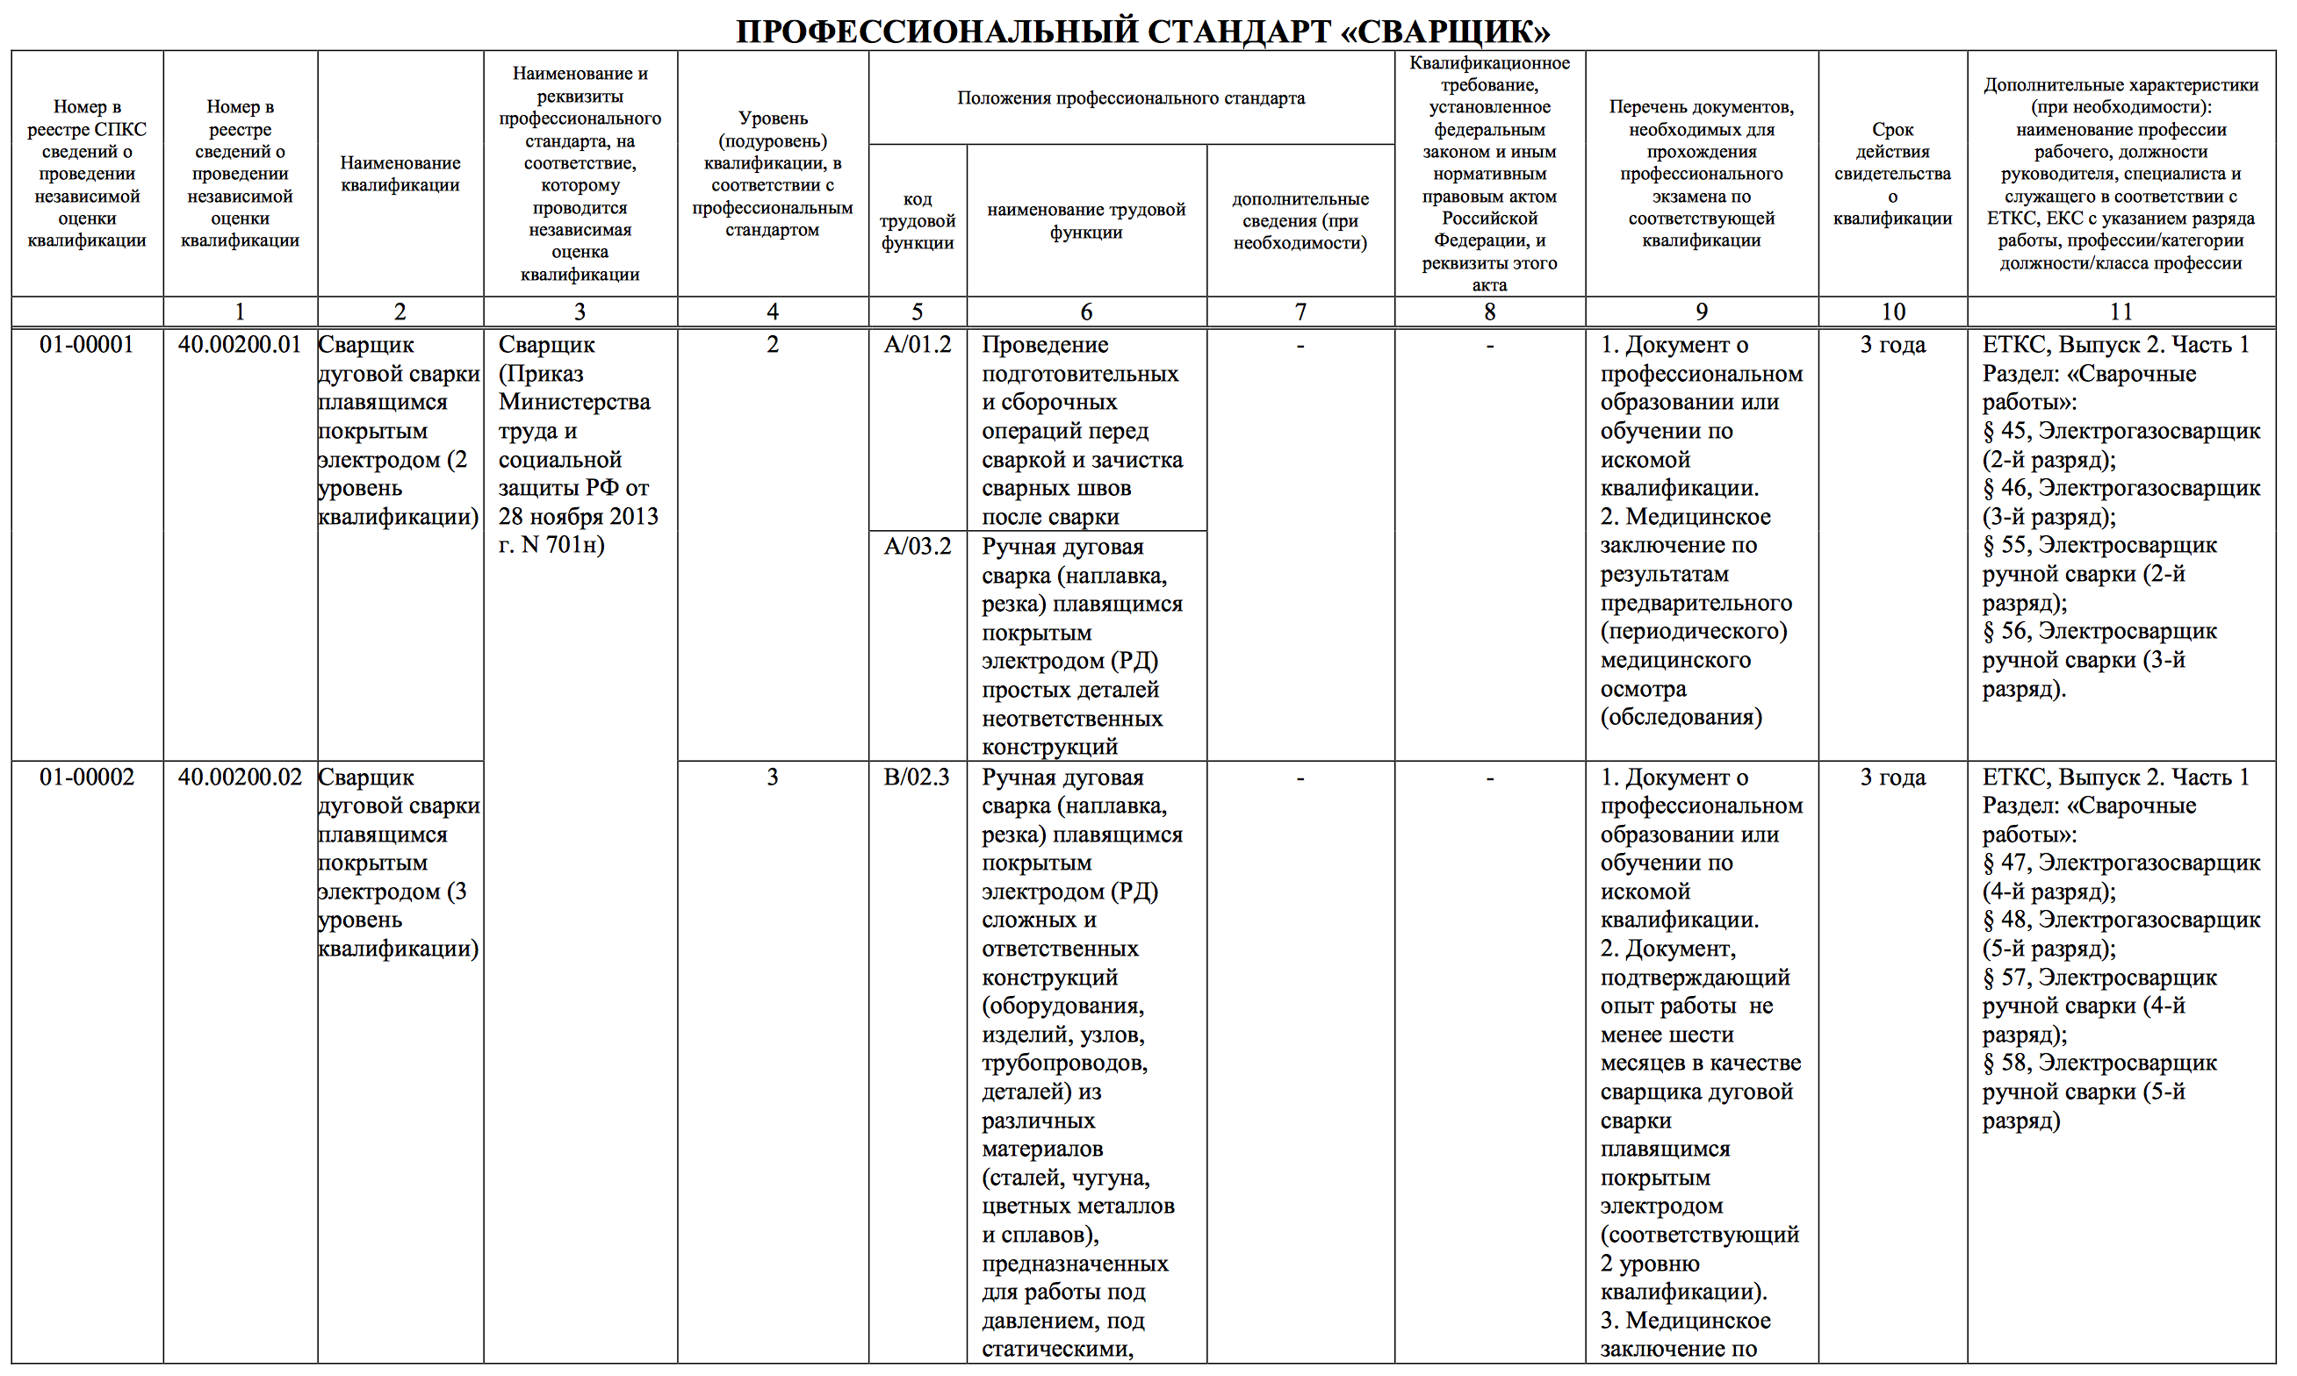
Наименования квалификаций
НАКС

Slide 14
Документ о квалификации работника
НАКС
Документ о квалификации работника
Квалификационное удостоверение по ЕТКС
Квалификационная комиссия предприятия
Свидетельство о квалификации
238-ФЗ: СПК и ЦОК

Slide 15
Паспорт компетенций Ворлдскиллс Россия – это документ о …?
НАКС

Slide 16
Постановление Правительства РФ от 27 июня 2016 г. № 584
НАКС
О применении профстандартов в госсекторе.
Установлены особенности применения профессиональных стандартов в государственных внебюджетных фондах, государственных и муниципальных учреждениях, унитарных предприятиях, в госкорпорациях, госкомпаниях и хозяйственных обществах, более 50% процентов акций (долей) в уставном капитале которых находится в государственной или муниципальной собственности.
Указанные структуры утверждают с учетом мнения представительного органа работников планы по организации применения профстандартов.
Разработка планов по организации применения профессиональных стандартов, содержащих в том числе:
а) список профессиональных стандартов, подлежащих применению;
б) сведения о потребности в профессиональном образовании, профессиональном обучении и (или) дополнительном профессиональном образовании работников, полученные на основе анализа квалификационных требований, содержащихся в профессиональных стандартах, и кадрового состава организаций, и о проведении соответствующих мероприятий по образованию и обучению в установленном порядке;
в) этапы применения профессиональных стандартов;
г) перечень локальных нормативных актов и других документов организаций, подлежащих изменению в связи с учетом положений профессиональных стандартов.
Реализацию плановых мероприятий необходимо завершить до 1 января 2020 г.
Постановление вступило в силу с 1 июля 2016 г.

Slide 17







Законодательство в области независимой̆ оценки квалификаций
НАКС
Федеральные законы №239-ФЗ и №251-ФЗ
№238-ФЗ «О независимой
оценке квалификаций»
Статьи 187, 196, 197
Гарантии и компенсации работникам, направляемым работодателем … на прохождение НОК
№251-ФЗ «О внесении изменений в Налоговый кодекс РФ в связи принятием ФЗ «О независимой оценке квалификаций»
№239-ФЗ «О внесении изменений в Трудовой кодекс Российской Федерации в связи с принятием ФЗ «О независимой оценке квалификаций»
Суммы, потраченные на оценку квалификации работников, можно включить в расходы по налогу на прибыль (подп. 23 п. 1 ст. 264 НК РФ)
Статьи 217, 219, 264, 346:
1) соискатели освобождаются от налогообложения суммы платы за прохождение НОК; 2) соискатели имеют право на получение социальных налоговых вычетов в связи с НОК; 3) направление работников на прохождение НОК отнесено к прочим расходам работодателей, связанным с производством и реализацией
Плата за независимую оценку квалификации работника не будет облагаться НДФЛ. Работники, которые самостоятельно оплатят независимую оценку своей квалификации, смогут получить социальный вычет по НДФЛ (подп. 6 п. 1 ст. 219 НК РФ). Размер вычета равен сумме фактических расходов на прохождение оценки. Величина этого вычета и вычетов, предусмотренных подп. 2–5 п. 1 ст. 219 НК РФ (за исключением расходов на обучение детей налогоплательщика и на дорогостоящее лечение), в совокупности не должна превышать 120 тыс. рублей в год.

Slide 18














Законодательство в области независимой̆ оценки квалификаций
НАКС
Федеральные законы: №238-ФЗ «О независимой оценке квалификаций», №239-ФЗ «О внесении изменений в Трудовой кодекс Российской Федерации в связи с принятием ФЗ «О независимой оценке квалификаций», №251-ФЗ «О внесении изменений в Налоговый кодекс РФ в связи принятием ФЗ «О независимой оценке квалификаций»
Указ Президента Российской Федерации от 18.12.2016 № 676 "О внесении изменений в Положение о Национальном совете при Президенте Российской Федерации по профессиональным квалификациям и в состав этого Совета, утвержденные Указом Президента Российской Федерации от 16 апреля 2014 г. № 249"
Постановление Правительства РФ от 16 ноября 2016 г. N 1204 "Об утверждении Правил проведения центром оценки квалификаций независимой оценки квалификации в форме профессионального экзамена"
Приказы Минтруда России об утверждении:
Приказ № 758н от 19 декабря 2016 года
ПРИМЕРНОЕ ПОЛОЖЕНИЕ О СОВЕТЕ ПО ПРОФЕССИОНАЛЬНЫМ КВАЛИФИКАЦИЯМ
ПОРЯДОК НАДЕЛЕНИЯ СОВЕТА ПО ПРОФЕССИОНАЛЬНЫМ КВАЛИФИКАЦИЯМ ПОЛНОМОЧИЯМИ ПО ОРГАНИЗАЦИИ ПРОВЕДЕНИЯ НЕЗАВИСИМОЙ ОЦЕНКИ КВАЛИФИКАЦИИ ПО ОПРЕДЕЛЕННОМУ ВИДУ ПРОФЕССИОНАЛЬНОЙ ДЕЯТЕЛЬНОСТИ И ПРЕКРАЩЕНИЯ ЭТИХ ПОЛНОМОЧИЙ
Приказ № 759н от 19
ПОЛОЖЕНИЕ О ТРЕБОВАНИЯХ К ЦЕНТРАМ ОЦЕНКИ КВАЛИФИКАЦИЙ И ПОРЯДКЕ ОТБОРА ОРГАНИЗАЦИЙ ДЛЯ НАДЕЛЕНИЯ ИХ ПОЛНОМОЧИЯМИ ПО ПРОВЕДЕНИЮ НЕЗАВИСИМОЙ ОЦЕНКИ КВАЛИФИКАЦИИ И ПРЕКРАЩЕНИЯ ЭТИХ ПОЛНОМОЧИЙ
Приказ № 729н от 14
декабря 2016 года
ПОРЯДОК ОСУЩЕСТВЛЕНИЯ МОНИТОРИНГА И КОНТРОЛЯ В СФЕРЕ НЕЗАВИСИМОЙ ОЦЕНКИ КВАЛИФИКАЦИИ
декабря 2016 года
Приказ № 701н от 01 декабря 2016 года
ПОЛОЖЕНИЕ ОБ АПЕЛЛЯЦИОННОЙ КОМИССИИ ПО РАССМОТРЕНИЮ ЖАЛОБ, СВЯЗАННЫХ С РЕЗУЛЬТАТАМИ ПРОХОЖДЕНИЯ ПРОФЕССИОНАЛЬНОГО ЭКЗАМЕНА И ВЫДАЧЕЙ СВИДЕТЕЛЬСТВА О КВАЛИФИКАЦИИ
Приказ № 726н от 12 декабря 2016 года
ПОЛОЖЕНИЕ О РАЗРАБОТКЕ НАИМЕНОВАНИЙ КВАЛИФИКАЦИЙ И ТРЕБОВАНИЙ К КВАЛИФИКАЦИИ, НА СООТВЕТСТВИЕ КОТОРЫМ ПРОВОДИТСЯ НЕЗАВИСИМАЯ ОЦЕНКА КВАЛИФИКАЦИИ, С УКАЗАНИЕМ СРОКОВ ДЕЙСТВИЯ СВИДЕТЕЛЬСТВ О КВАЛИФИКАЦИИ И ДОКУМЕНТОВ, НЕОБХОДИМЫХ ДЛЯ ПРОХОЖДЕНИЯ СОИСКАТЕЛЕМ ПРОФЕССИОНАЛЬНОГО ЭКЗАМЕНА ПО СООТВЕТСТВУЮЩЕЙ КВАЛИФИКАЦИИ
Приказ № 601н от 01 ноября 2016 года ПОЛОЖЕНИЕ О РАЗРАБОТКЕ ОЦЕНОЧНЫХ СРЕДСТВ ДЛЯ ПРОВЕДЕНИЯ НЕЗАВИСИМОЙ ОЦЕНКИ КВАЛИФИКАЦИИ
Приказ № 649н от 15 ноября 2016 года
ПРАВИЛА ФОРМИРОВАНИЯ И ВЕДЕНИЯ РЕЕСТРА СВЕДЕНИЙ О ПРОВЕДЕНИИ НЕЗАВИСИМОЙ ОЦЕНКИ КВАЛИФИКАЦИИ И ДОСТУПА К СВЕДЕНИЯМ, СОДЕРЖАЩИМСЯ В РЕЕСТРЕ
ПЕРЕЧЕНЬ СВЕДЕНИЙ, СОДЕРЖАЩИХСЯ В РЕЕСТРЕ СВЕДЕНИЙ О ПРОВЕДЕНИИ НЕЗАВИСИМОЙ ОЦЕНКИ КВАЛИФИКАЦИИ
Приказ № 706н от 02 декабря 2016 года
ОБРАЗЕЦ ЗАЯВЛЕНИЯ И ПОРЯДОК ЕГО ПОДАЧИ
Приказ № 725н от 12 декабря 2016 года
ФОРМА ЗАКЛЮЧЕНИЯ О ПРОХОЖДЕНИИ ПРОФЕССИОНАЛЬНОГО ЭКЗАМЕНА
ТЕХНИЧЕСКИЕ ТРЕБОВАНИЯ, ПОРЯДОК ЗАПОЛНЕНИЯ
ФОРМА БЛАНКА СВИДЕТЕЛЬСТВА О КВАЛИФИКАЦИИ

Slide 19













Независимая оценка квалификаций
НАКС
НОК - процедура подтверждения соответствия квалификации соискателя положениям ПС или иным установленным НПА квалификационным требованиям, проведенная ЦОК в соответствии с федеральным законом №238-ФЗ «О независимой оценке квалификаций»
дать объективную, признаваемую профессиональным
задача
сообществом, оценку квалификации специалиста, обеспечить гарантию ее соответствия актуальным требованиям рынка труда
профессиональный стандарт или квалификационные
требования, установленные НПА
основание
обеспечивается процедурами, независимыми от соискателя, конкретного работодателя, образовательной организации – при ведущей роли независимых профессиональных объединений в контроле за независимой оценкой
единство принципов, информационная интеграция и прозрачность, возможность верификации, учет отраслевой специфики
независимость
методологические и институциональные рамки

Slide 20









Принципы НОК
НАКС
ПРИНЦИПЫ НОК
добровольности и доступности процедур
оценки, независимых
от соискателя, конкретного работодателя этого соискателя, образовательной организации – при ведущей роли советов по профессиональным квалификациям в организации и контроле качества
защиты прав
соискателей, обеспечения конфиденциальности в отношении персональных данных, полученных при проведении оценки, исключения конфликта интересов и принятия пристрастных решений при оценке и по ее результатам
компетентности,
обеспечиваемой привлечением независимых квалифицированных экспертов, использованием единых требований, унифицированных процедур
открытости
и достоверности информации о процедурах и результатах оценки

Slide 21


Документ о квалификации работника
НАКС

Slide 22
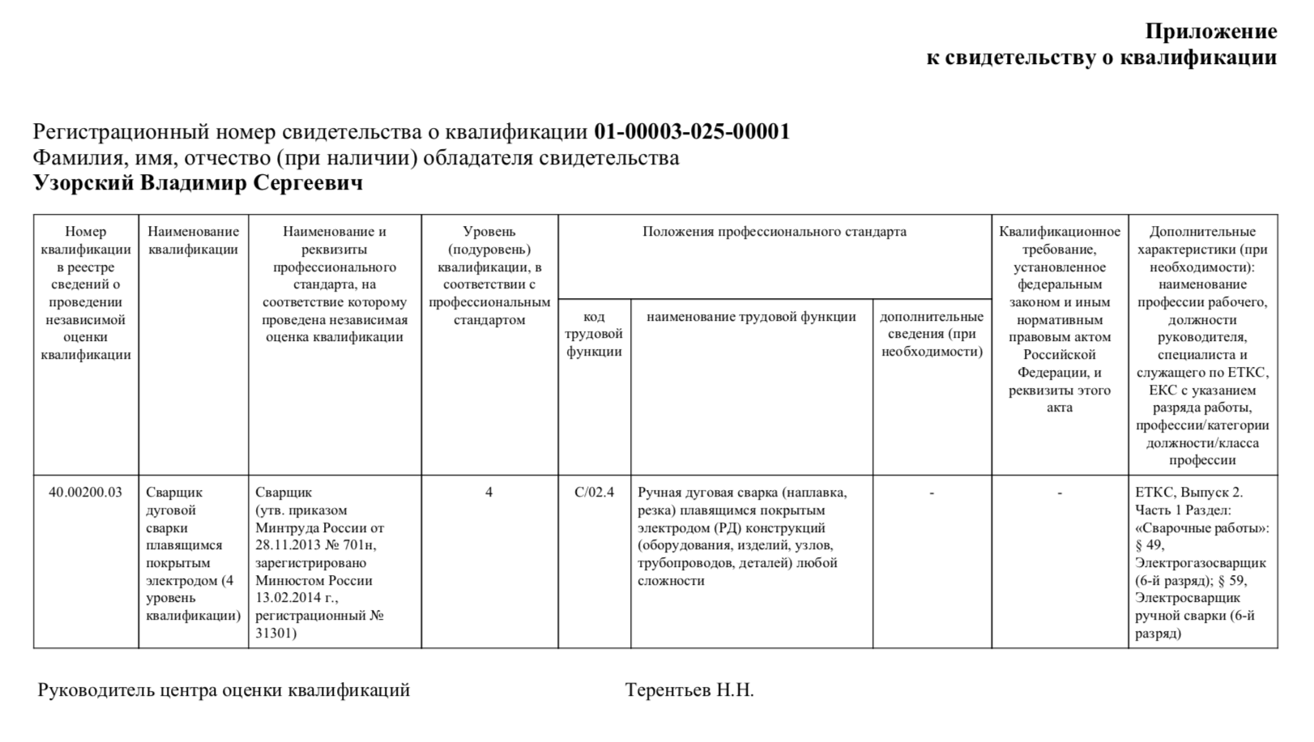
Документ о квалификации работника
НАКС

Slide 23
НАКС
Спасибо за внимание!

